Slide 1
HƯỚNG DẪN THI KHẢO SÁT TRỰC TUYẾN LỚP 7
ỦY BAN NHÂN DÂN HUYỆN CỦ CHI
TRƯỜNG THCS TÂN THÔNG HỘI

Slide 2
NỘI DUNG
CHIA CA THI KHẢO SÁT
HƯỚNG DẪN CÁCH ĐĂNG NHẬP, THI VÀ NỘP BÀI
DẶN DÒ

Slide 3
CHIA CA THI KHẢO SÁT (Từ 20/03/2019 đến 23/03/2019)
Ngày 21/03/2019:
SÁNG:
Ca 1: 7 giờ 45 – 8 giờ 30 (lớp 7/5)
Ca 2: 8 giờ 45 – 9 giờ 30 (lớp 7/6)
Ca 3: 9 giờ 45 – 10 giờ 30 (lớp 7/7)
CHIỀU:
Ca 1: 13 giờ 30 – 14 giờ 15 (lớp 7/8)
Ca 2: 14 giờ 30 – 15 giờ 15 (lớp 7/9)
Ca 3: 15 giờ 30 – 16 giờ 15 (Dự trữ)
Ngày 20/03/2019:
SÁNG:
Ca 1: 8 giờ 00 – 8 giờ 45 (lớp 7/1)
Ca 2: 9 giờ 15 – 10 giờ 00 (lớp 7/2)
CHIỀU:
Ca 1: 13 giờ 30 – 14 giờ 15 (lớp 7/3)
Ca 2: 14 giờ 30 – 15 giờ 15 (lớp 7/4)
Địa điểm: PHÒNG MÁY 2

Slide 4
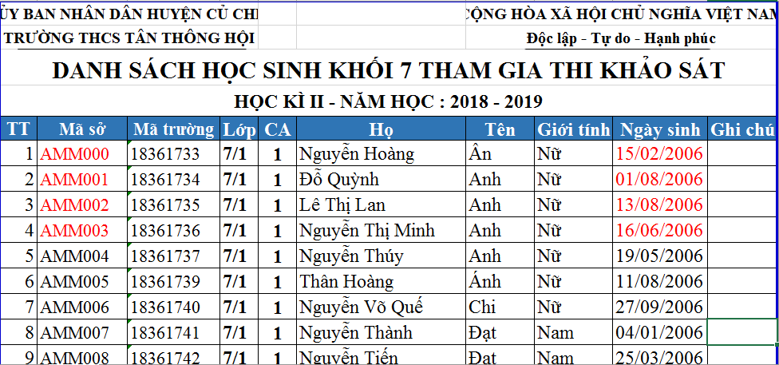
HƯỚNG DẪN CÁCH ĐĂNG NHẬP, THI VÀ NỘP BÀI
1. Tên đăng nhập và mật khẩu
Mật khẩu
Tên đăng nhập

Slide 5
HƯỚNG DẪN CÁCH ĐĂNG NHẬP, THI VÀ NỘP BÀI
2. Đăng nhập
3
1
Tên đăng nhập
AMM00O
2
15/02/2006
Mật khẩu

Slide 6
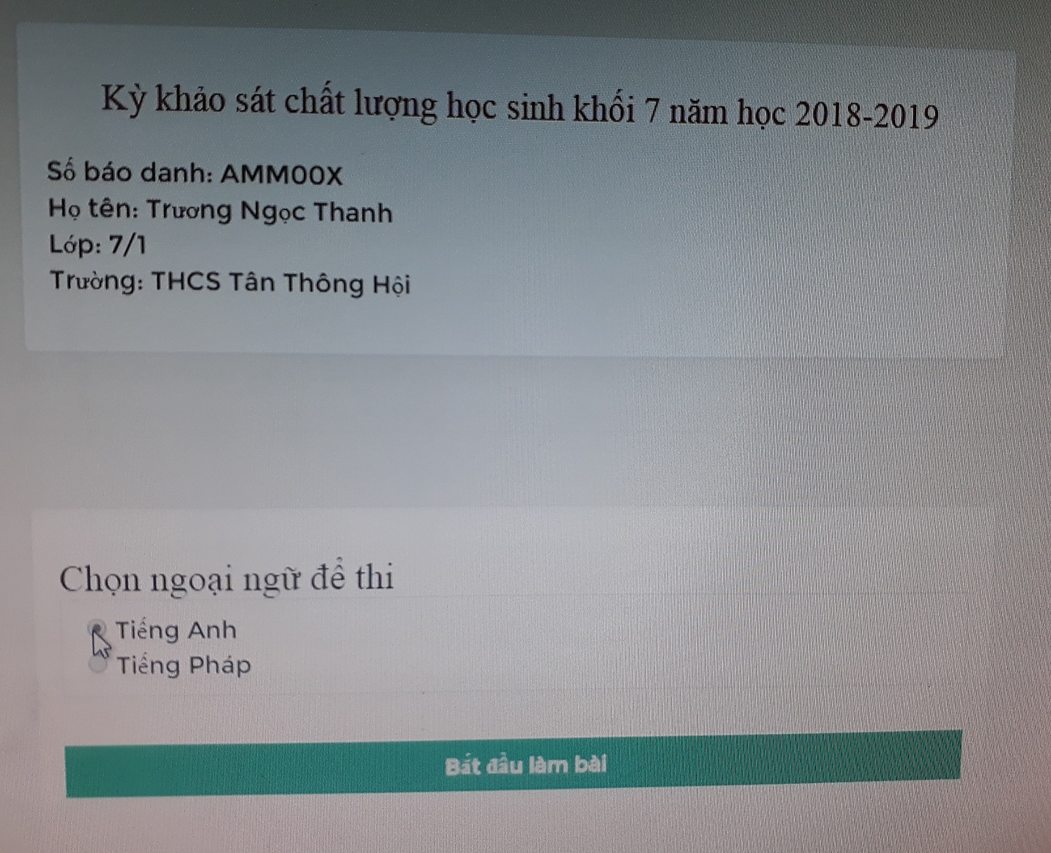
HƯỚNG DẪN CÁCH ĐĂNG NHẬP, THI VÀ NỘP BÀI
2. Đăng nhập
4
◉ Tiếng anh
5
Bắt đầu làm bài

Slide 7
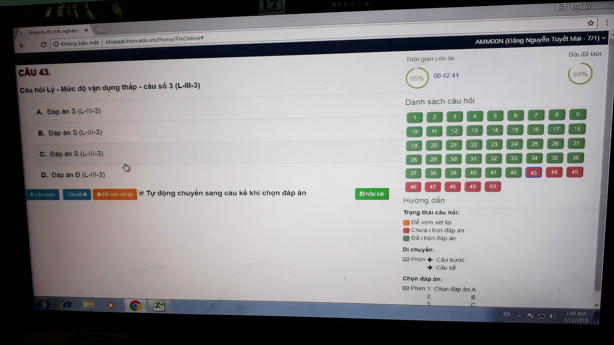
HƯỚNG DẪN CÁCH ĐĂNG NHẬP, THI VÀ NỘP BÀI
2
1
3. Thi và nộp bài
3
Nộp bài
5
4

Slide 8
DẶN DÒ
Số câu hỏi: 50 câu/ 45 phút (đề ngẫu nhiên: Toán, Lý, Anh, Sinh, Sử, Địa)
Bắt buộc: không làm bài < 30 phút (30 phút mới được nộp bài)
Làm bài nghiêm túc, không ồn ào mất trật tự
Câu nào không biết thì chọn đại đáp án, không bỏ trống
Học sinh làm xong, giơ tay (không kêu), chờ giám thị ghi nhận điểm và học sinh ký tên vào danh sách.
Sau đó ngồi tại chỗ, im lặng, khi nào có hiệu lệnh sẽ cho ra.

Slide 9
KẾT THÚC
Chúc học sinh thi tốt, đạt kết quả cao.

